Slide 1
데이터베이스 2강 과제

Slide 2
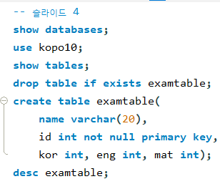
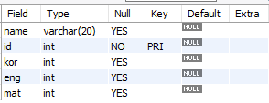
슬라이드 4페이지 실습
슬라이드 4 쿼리문 작성
실행 결과 출력됨

Slide 3
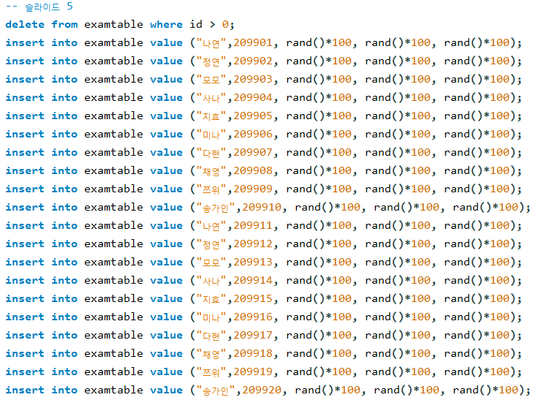
슬라이드 5페이지 실습
Examtable 내부 데이터 삭제 후 데이터 재입력

Slide 4
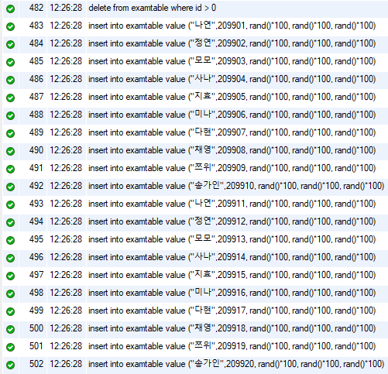
슬라이드 5페이지 실습
쿼리문 실행 완료

Slide 5
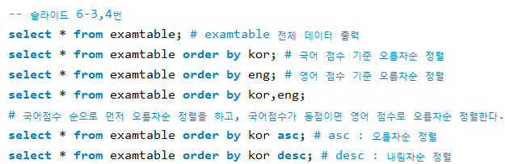
슬라이드 6페이지 실습
3,4번 쿼리문

Slide 6
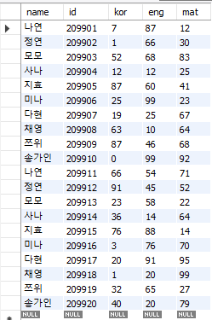
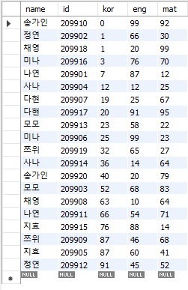
슬라이드 6페이지 실습
1. Examtable의 전체 데이터가 출력되었다
2. 국어 점수 기준 오름차순 데이터가 출력되었다.

Slide 7
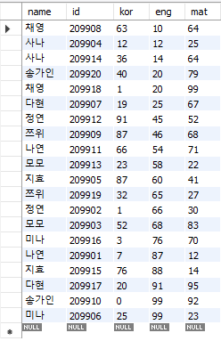
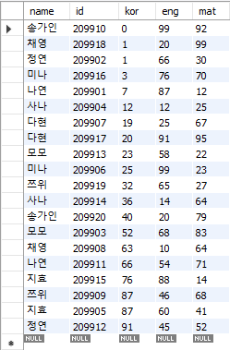
슬라이드 6페이지 실습
1. 영어 점수 기준 오름차순 데이터가 출력되었다.
2. 국어 점수 기준으로 오름차순 정렬을 하고, 국어 점수가 동일하면 영어 점수 기준으로 오름차순 정렬을 한다.

Slide 8
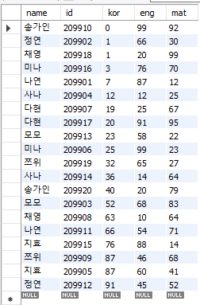
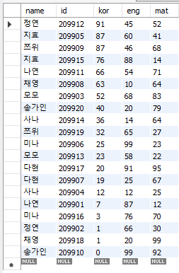
슬라이드 6페이지 실습
1. 오름차순으로 데이터를 출력했다.
2. 내림차순으로 데이터를 출력했다.

Slide 9
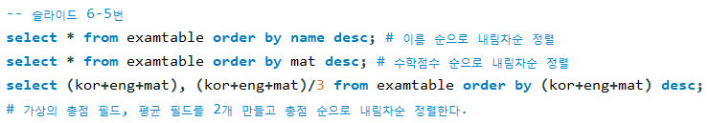
슬라이드 6 페이지 실습

Slide 10
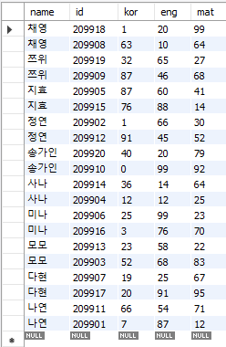
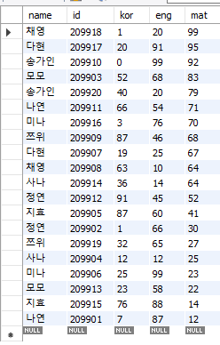
슬라이드 6 페이지 실습
1. 이름 순으로 내림차순 정렬
2. 수학점수 순으로 내림차순 정렬

Slide 11
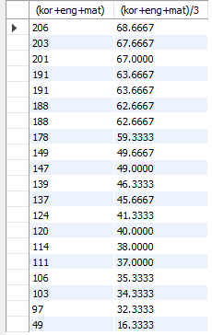
슬라이드 6 페이지 실습
필드 명이 select문에서 사용한 그대로 출력된다

Slide 12
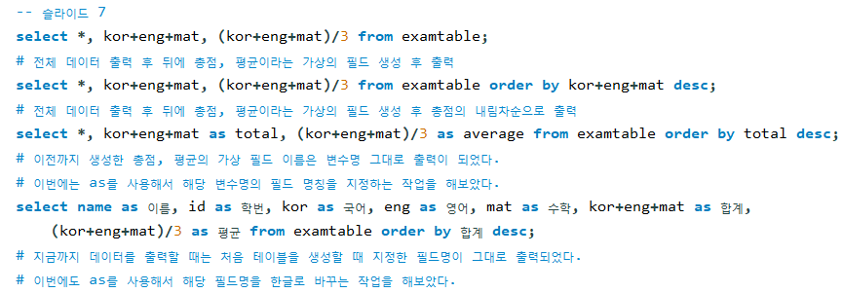
슬라이드 7 페이지 실습

Slide 13
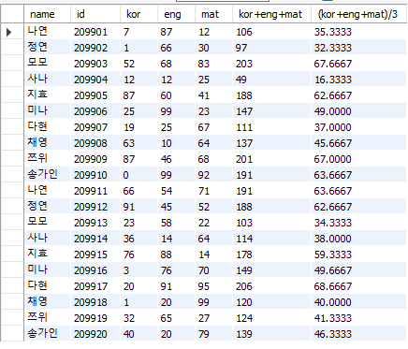
슬라이드 7 페이지 실습
1. 가상 필드 총점, 평균을 생성한 examtable 데이터 출력

Slide 14
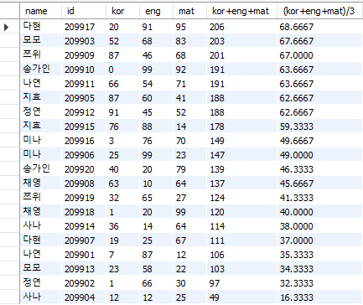
슬라이드 7 페이지 실습
1. 가상 필드 총점, 평균을 생성한 examtable 데이터를 내림차순으로 출력

Slide 15
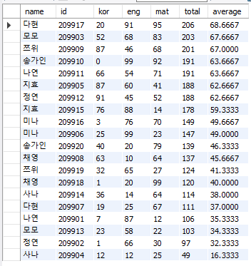
슬라이드 7 페이지 실습
1. 가상 필드 총점, 평균 as를 사용해서 명칭을 지정하고 재출력

Slide 16

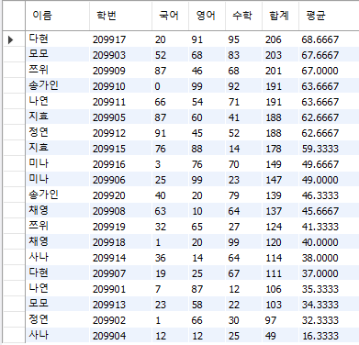
슬라이드 7 페이지 실습
1. 모든 필드의 명칭을 as를 사용해서 변경한 뒤 재출력

Slide 17
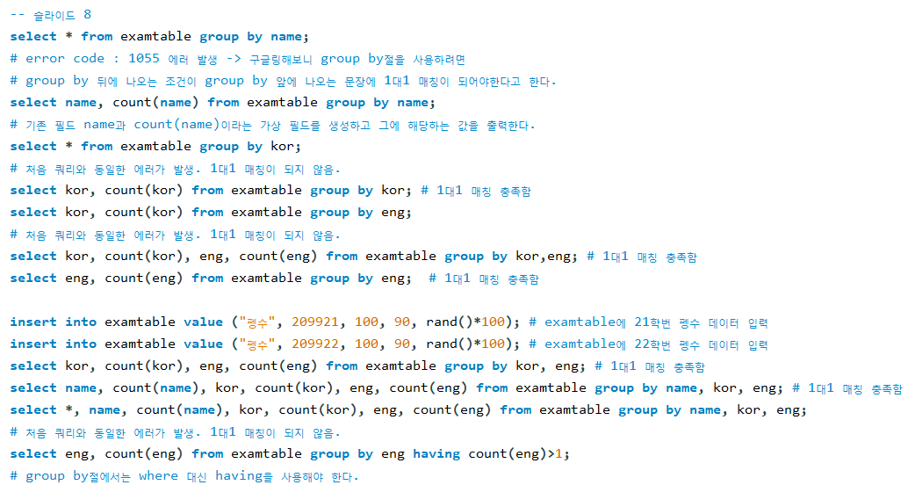
슬라이드 8 페이지 실습

Slide 18

슬라이드 8 페이지 실습

Slide 19
슬라이드 8 페이지 실습

Slide 20
슬라이드 8 페이지 실습

Slide 21
슬라이드 8 페이지 실습

Slide 22
슬라이드 8 페이지 실습

Slide 23
슬라이드 8 페이지 실습

Slide 24
슬라이드 8 페이지 실습

Slide 25
슬라이드 페이지 실습

Slide 26
슬라이드 페이지 실습

Slide 27
슬라이드 페이지 실습

Slide 28
슬라이드 페이지 실습

Slide 29
슬라이드 페이지 실습

Slide 30
슬라이드 페이지 실습

